Slide 1
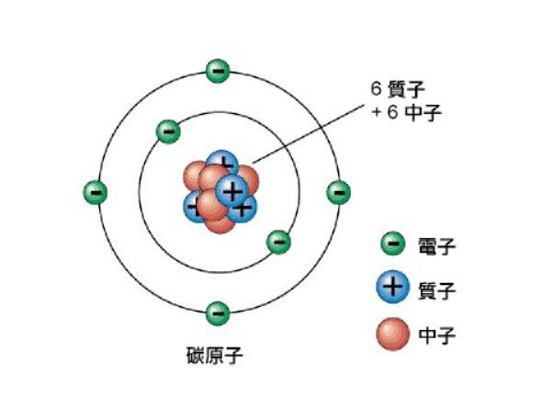
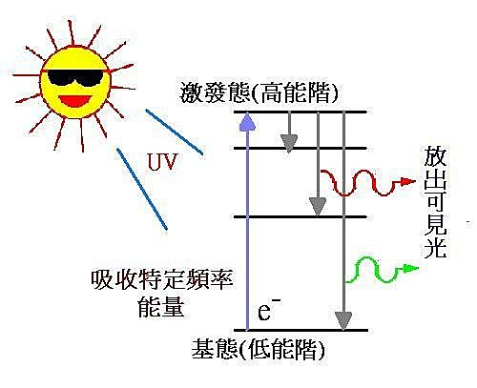
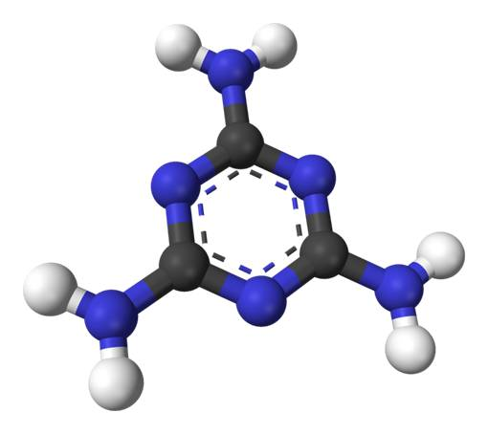
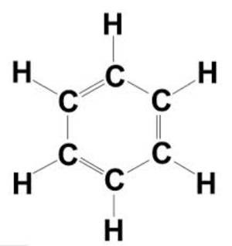
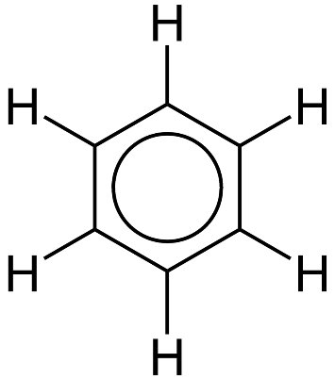
電子
https://www.google.com.tw/search?q=%E8%9E%A2%E5%85%89+%E5%8E%9F%E7%90%86&source=lnms&tbm=isch&sa=X&ved=0ahUKEwjB9PvVqp3XAhXHFpQKHa2YBiMQ_AUICigB&biw=1366&bih=662#imgrc=-vsBacgW0YbjAM:

Slide 2
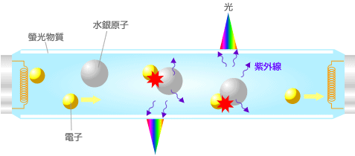
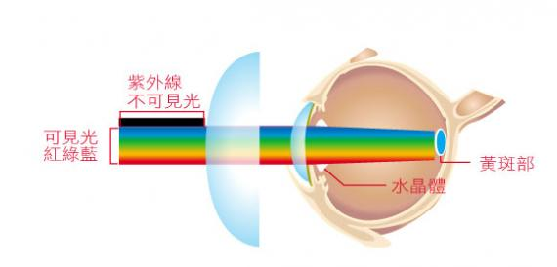
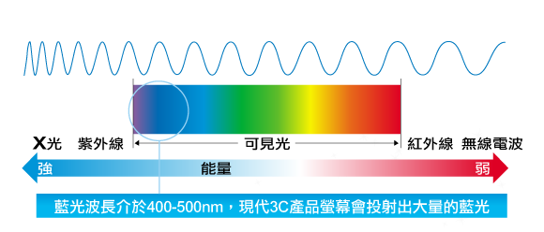
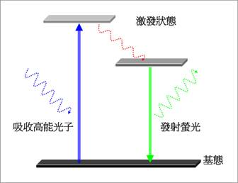
電子

Slide 3
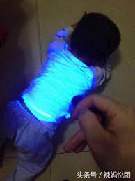
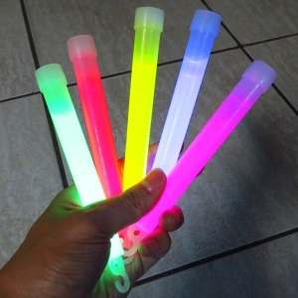
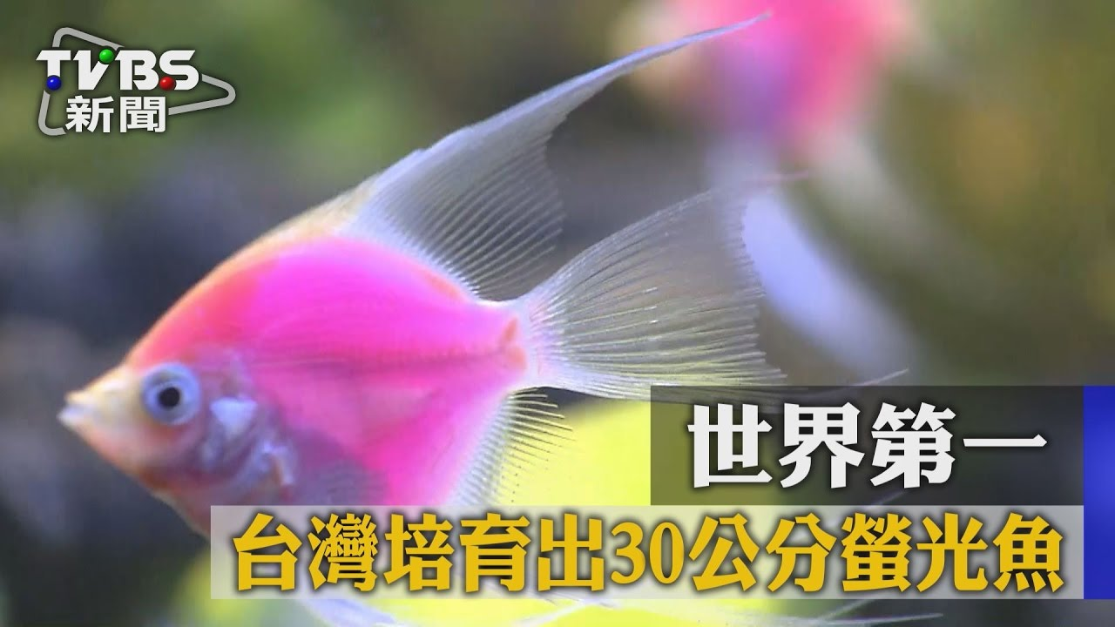
螢光與磷光的不同： 磷光與螢光一樣，都是一種光致冷發光的現象，兩者的差別僅在於電子返回基態的時間不同。一般將光源移除後，螢光效應便會消失，而磷光卻能持續很久。如古代的夜明珠便是一種磷光。

